Slide 1
NORMALISASI DAN ERD
UNIVERSITAS INDRAPRASTA PGRI
PERTEMUAN 5 – REKAYASA PERANGKAT LUNAK

Slide 2
Normalisasi
Normalisasi merupakan sebuah teknik dalam logical desain sebuah basis data yang mengelompokkan atribut dari suatu relasi sehingga membentuk struktur relasi yang baik (tanpa redudansi).
Normalisasi adalah proses pembentukan struktur basis data

Slide 3
Tujuan Normalisasi
Untuk menghilang kerangkapan data
Untuk mengurangi kompleksitas
Untuk mempermudah pemodifikasian data

Slide 4
Proses Normalisasi
Data diuraikan dalam bentuk tabel, selanjutnya dianalisis berdasarkan persyaratan tertentu ke beberapa tingkat.
Apabila tabel yang diuji belum memenuhi persyaratan tertentu, maka tabel tersebut perlu dipecah menjadi beberapa tabel yang lebih sederhana sampai memenuhi bentuk yang optimal.

Slide 5
Tahapan Normalisasi
Tahap Normalisasi dimulai dari tahap paling ringan (1NF) hingga paling ketat (5NF)
Biasanya hanya sampai pada tingkat 3NF atau BCNF karena sudah cukup memadai untuk menghasilkan tabel-tabel yang berkualitas baik.
Urutan: 1NF, 2NF, 3NF, BCNF, 4NF, 5NF

Slide 6
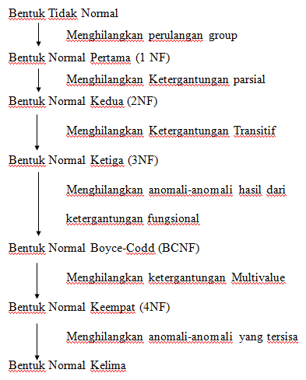
TAHAPAN NORMALISASI

Slide 7
Normalisasi
Sebuah tabel dikatakan baik (efisien) atau normal jika memenuhi 3 kriteria sbb:
Jika ada dekomposisi (penguraian) tabel, maka dekomposisinya harus dijamin aman. Artinya, setelah tabel tersebut diuraikan / didekomposisi menjadi tabel-tabel baru, tabel-tabel baru tersebut bisa menghasilkan tabel semula dengan sama persis.
Terpeliharanya ketergantungan fungsional pada saat perubahan data (Dependency Preservation).

Slide 9
Tabel Universal
Tabel Universal (Universal / Star Table) → sebuah tabel yang merangkum semua kelompok data yang saling berhubungan, bukan merupakan tabel yang baik.
Misalnya:
No-Mhs Nm-Mhs Jurusan Kd-MK Nama-MK Kd-Dosen Nm_Dosen Nilai
2683 Welli MI MI350 Manajemen Basis Data B104 Ati A MI465 Analisis Prc. Sistem B317 Dita B 5432 Bakri AK MI350 Manajemen Basis Data B104 Ati C AKN201 Akuntansi Keuangan D310 Lia B MKT300 Dasar Pemasaran B212 Lola A

Slide 10
Functional Dependency
Notasi: A → B A dan B adalah atribut dari sebuah tabel. Berarti secara fungsional A menentukan B atau B tergantung pada A, jika dan hanya jika ada 2 baris data dengan nilai A yang sama, maka nilai B juga sama

Slide 11
Functional Dependency
Contoh tabel nilai

Slide 12
Functional Dependency
Functional Dependency dari tabel nilai
Nrp → namaMhs
Karena untuk setiap nilai nrp yang sama, maka nilai namaMhs juga sama.
{Namakul, nrp} → NiHuruf
Karena attribut Nihuruf tergantung pada Namakul dan nrp secara bersama-sama. Dalam arti lain untuk Namakul dan nrp yang sama, maka NiHuruf juga sama, karena Namakul dan nrp merupakan key (bersifat unik).
NamaKul → nrp
Nrp → NiHuruf

Slide 13
Contoh FD 1
Andaikan ada tabel:
NILAI (NIM, Nm-mk, Semester, Nilai)
Atribut kunci: NIM, Nm-mk, Semester
Maka Functional Dependency:
NIM, Nm-mk, Semester -> Nilai

Slide 14
Bentuk-bentuk Normal
Bentuk Normal Tahap Pertama (1st Normal Form / 1NF)
Bentuk Normal Tahap Kedua (2nd Normal Form / 2NF)
Bentuk Normal Tahap (3rd Normal Form / 3NF)
Boyce-Code Normal Form (BCNF)
Bentuk Normal Tahap (4th Normal Form / 4NF)
Bentuk Normal Tahap (5th Normal Form / 5NF)

Slide 15
Normal Pertama (1st Normal Form)
Aturan :
Tidak adanya atribut multi-value, atribut komposit atau kombinasinya.
Mendefinisikan atribut kunci.
Setiap atribut dalam tabel tersebut harus bernilai atomic (tidak dapat dibagi-bagi lagi)

Slide 16
Contoh 1 (atribut multi-value)
Misal data mahasiswa sbb:
Atau:
Tabel-tabel di atas tidak memenuhi syarat 1NF

Slide 17
Contoh 1 (samb…)
Didekomposisi menjadi:
Tabel Mahasiswa
Tabel Hobi

Slide 18
Contoh 2 (composite)
JadwalKuliah
Kodekul | NamaKul | Dosen | Kelas | Jadwal
Dimana nilai pada atribut jadwal berisi gabungan antara Hari dan Jam.
Jika asumsi hari dan jam memegang peranan penting dalam sistem basis data, maka atribut Jadwal perlu dipisah sehingga menjadi JadwalHari dan JadwalJam sbb:
JadwalKuliah
Kodekul | NamaKul | Dosen | Kelas | JadwalHari | JadwalJam

Slide 19
Normalisasi Kedua (2nd Normal Form)
Aturan :
Sudah memenuhi dalam bentuk normal
kesatu (1NF)
Semua atribut bukan kunci hanya boleh tergantung (functional dependency) pada atribut kunci
Jika ada ketergantungan parsial maka atribut tersebut harus dipisah pada tabel yang lain
Perlu ada tabel penghubung ataupun kehadiran foreign key bagi atribut-atribut yang telah dipisah tadi

Slide 20
Contoh
Tabel berikut memenuhi 1NF tapi tidak termasuk 2NF:
Mhs_nrp | mhs_nama | mhs_alamat | mk_kode | mk_nama | mk_sks | nihuruf
Tidak memenuhi 2NF, karena {Mhs_nrp, mk_kode} yang dianggap sebagai primary key sedangkan:
{Mhs_nrp, mk_kode} → mhs_nama
{Mhs_nrp, mk_kode} → mhs_alamat
{Mhs_nrp, mk_kode} → mk_nama
{Mhs_nrp, mk_kode} → mk_sks
{Mhs_nrp, mk_kode} → nihuruf
Tabel di atas perlu didekomposisi menjadi beberapa tabel yang memenuhi syarat 2NF

Slide 21
Normalisasi Ketiga (3rd Normal Form)
Aturan :
Sudah berada dalam bentuk normal
kedua (2NF)
Tidak ada ketergantungan transitif
(dimana atribut bukan kunci tergantung
pada atribut bukan kunci lainnya).

Slide 22
Contoh
Tabel berikut memenuhi 2NF, tapi tidak memenuhi 3NF:
Mahasiswa
Nrp | Nama | Alm_Jalan | Alm_Kota | Alm_Provinsi | Alm_Kodepos
karena masih terdapat atribut non primary key (yakni alm_kota dan alm_Provinsi) yang memiliki ketergantungan terhadap atribut non primary key yang lain (yakni alm_kodepos):
alm_kodepos → {alm_Provinsi, alm_kota}
Sehingga tabel tersebut perlu didekomposisi menjadi:
Mahasiswa (Nrp, nama, alm_jalan, alm_kodepos)
Kodepos (alm_kodepos, alm_provinsi, alm_kota)

Slide 23
Tabel-tabel yang memenuhi kriteria normalisasi ketiga, sudah siap diimplementasikan. Sebenarnya masih ada lagi bentuk normalisasi yang lain; Normalisasi Boyce-Codd, 4NF, 5NF, hanya saja jarang dipakai. Pada kebanyakan kasus, normalisasi hanya sampai ketiga.

Slide 24
Boyce-Codd Normal Form (BCNF)
Bentuk BCNF terpenuhi dalam sebuah tabel, jika untuk setiap functional dependency terhadap setiap atribut atau gabungan atribut dalam bentuk: X → Y maka X adalah super key
tabel tersebut harus di-dekomposisi berdasarkan functional dependency yang ada, sehingga X menjadi super key dari tabel-tabel hasil dekomposisi
Setiap tabel dalam BCNF merupakan 3NF. Akan tetapi setiap 3NF belum tentu termasuk BCNF . Perbedaannya, untuk functional dependency X → A, BCNF tidak membolehkan A sebagai bagian dari primary key.

Slide 25
Bentuk Normal Tahap Keempat (4th Normal Form /4NF)
Bentuk normal 4NF terpenuhi dalam sebuah tabel jika telah memenuhi bentuk BCNF, dan tabel tersebut tidak boleh memiliki lebih dari sebuah multivalued atribute
Untuk setiap multivalued dependencies (MVD) juga harus merupakan functional dependencies

Slide 26
Contoh
Misal, tabel berikut tidak memenuhi 4NF:
Setiap employee dapat bekerja di lebih dari project dan dapat memiliki lebih dari satu skill. Untuk kasus seperti ini tabel tersebut harus di-dekomposisi menjadi:
(Employee, Project)
(Employee, Skill)

Slide 27
Bentuk Normal Tahap Keempat (5th Normal Form /5NF)
Bentuk normal 5NF terpenuhi jika tidak dapat memiliki sebuah lossless decomposition menjadi tabel-tabel yg lebih kecil.
Jika 4 bentuk normal sebelumnya dibentuk berdasarkan functional dependency, 5NF dibentuk berdasarkan konsep join dependence. Yakni apabila sebuah tabel telah di-dekomposisi menjadi tabel-tabel lebih kecil, harus bisa digabungkan lagi (join) untuk membentuk tabel semula

Slide 28
Studi Kasus Normalisasi Data 1
Untuk mendapatkan hasil yang paling normal, maka proses normalisasi dimulai dari normal pertama.
Field-field tabel di atas yang merupakan group berulang : NoPegawai, NamaPegawai, Golongan, BesarGaji.

Slide 29
Normalisasi pertama
Solusinya hilangkan duplikasi dengan mencari ketergantungan parsial. menjadikan field-field menjadi tergantung pada satu atau beberapa field. Karena yang dapat dijadikan kunci adalah NoProyek dan NoPegawai, maka langkah kemudian dicari field-field mana yang tergantung pada NoProyek dan mana yang tergantung pada NoPegawai.
NP001
BRR
NP001
BRR
NP002
PEMDA
900.000
NP002
PEMDA

Slide 30
Normalisasi Kedua
Field-field yang tergantung pada satu field haruslah dipisah dengan tepat, misalnya NoProyek menjelaskan NamaProyek dan NoPegawai menjelaskan NamaPegawai, Golongan dan BesarGaji.
TABEL PROYEK
TABEL PEGAWAI

Slide 31
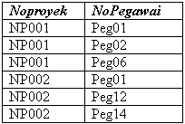
Untuk membuat hubungan antara dua tabel, dibuat suatu tabel yang berisi key-key dari tabel yang lain.
TABEL PROYEKPEGAWAI

Slide 32
Normalisasi Ketiga
Pada tabel diatas masih terdapat masalah, bahwa BesarGaji tergantung kepada Golongan nya. Padahal disini Golongan bukan merupakan field kunci.
Artinya kita harus memisahkan field non-kunci Golongan dan BesarGaji yang tadinya tergantung secara parsial kepada field kunci NoPegawai, untuk menghilangkan ketergantungan transitif.

Slide 33
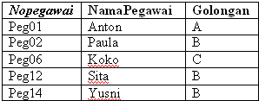
TABEL PROYEKPEGAWAI
TABEL PROYEK
TABEL PEGAWAI
TABEL GOLONGAN

Slide 34
Studi Kasus Normalisasi 2
No-Mhs Nm-Mhs Jurusan Kd-MK Nama-MK Kd-Dosen Nm_Dosen Nilai
2683 Welli MI MI350 Manajemen Basis Data B104 Ati A MI465 Analisis Prc. Sistem B317 Dita B 5432 Bakri AK MI350 Manajemen Basis Data B104 Ati C AKN201 Akuntansi Keuangan D310 Lia B MKT300 Dasar Pemasaran B212 Lola A

Slide 35
1NF
No-Mhs Nm-Mhs Jurusan Kd-MK Nama-MK Kd-Dosen Nm_Dosen Nilai
2683 Welli MI MI350 Manajemen Basis Data B104 Ati A 2683 Welli MI MI465 Analisis Prc. Sistem B317 Dita B 5432 Bakri AK MI350 Manajemen Basis Data B104 Ati C 5432 Bakri AK AKN201 Akuntansi Keuangan D310 Lia B 5432 Bakri AK MKT300 Dasar Pemasaran B212 Lola A

Slide 36
2NF
No-Mhs Nama-Mhs Jurusan
2683 Welli MI 5432 Bakri AK
Tabel Mahasiswa
Kode-MK Nama-MK Kode-Dosen Nama-Dosen
MI350 Manajemen Basis Data B104 Ati MI465 Analisis Prc. Sistem B317 Dita AKN201 Akuntansi Keuangan D310 Lia MKT300 Dasar Pemasaran B212 Lola
Tabel Kuliah
No-Mhs Kode MK Nilai
2683 MI350 A 2683 MI465 B 5432 MI350 C 5432 AKN201 B 5432 MKT300 A
Tabel Nilai

Slide 37
3NF
Kode-MK Nama-MK Kode-Dosen
MI350 Manajemen Basis Data B104 MI465 Analisis Prc. Sistem B317 AKN201 Akuntansi Keuangan D310 MKT300 Dasar Pemasaran B212
Tabel Mata Kuliah
Kode-Dosen Nama-Dosen
B104 Ati B317 Dita D310 Lia B212 Lola
Tabel Dosen

Slide 38
ENTITY RELATIONSHIP DIAGRAM
Entity Relationship Diagram merupakan jaringan yang menggunakan susunan data yang disimpann dari system secara abstrak. Diagram Entitiy Relationaship ini ditemukan oleh Chen tahun 1976.
Tujuan dari Entity Relationship adalah untuk menunjukkan objek data dan relationship yang ada pada objek tersebut. Disamping itu Model ER ini merupakan salah satu alat untuk perancangan dalam basis data.

Slide 39
1. ENTITAS
objek yang dapat dibedakan atau dapat diidentifikasikan secara unik dengan objek lainnya, dimana semua informasi yang berkaitan dengannya dikumpulkan.
CONTOH=
PROYEK
PENJUALAN
KENDARAAN
PERALATAN
PASIEN
MAHASISWA
DOSEN
PEGAWAI
OBAT

Slide 40
2. RELATIONSHIP
hubungan yang terjadi antara satu entity dengan entity lainnya.
CONTOH=
MEMILIKI
MEMBUAT
MENYERAHKAN
MEMBELI

Slide 41
KOMPONEN (SIMBOL) ERD
RELATIONSHIP
Contoh penggunaan simbol relationship:
MEMILIKI
PEGAWAI
KENDARAAN
KETERANGAN
Memiliki adalah relationship set yang terbentuk antara entity pegawai dengan entity kendaraan

Slide 42
3. ATRIBUT
karakteristik dari entity atau relationship yang menyediakan penjelasan detail tentang entity atau relationship tersebut.
CONTOH=
ATRIBUT DARI ENTITAS MAHASISWA:
NPM
NAMA
ALAMAT
NO TLP
JURUSAN

Slide 43
KOMPONEN (SIMBOL) ERD
Contoh peggunaan simbol atribut:
NIP
NAMA
PEGAWAI
ALAMAT

Slide 44
CONTOH
NAMA
NPM
MEMBUAT
MAHASISWA
PROPOSAL
ALAMAT
JURUSAN
NO_URUT
JUDUL

Slide 45
DERAJAT RELATIONSHIP
UNARY
TERNARY
BINARY
MENANGANI
MENIKAH
PEGAWAI
PROYEK
MANUSIA
KOTA
satu buah relationship yang menghubungkan dua buah entity
satu buah relationship menghubungkan satu buah entity
satu buah relationship menghubungkan tiga buah entity.
MEMILIKI
PEGAWAI
KENDARAAN

Slide 46
CARDINALITY RATIO
menjelaskan batasan pada jumlah entity yang berhubungan
melalui suatu relationship.
1:1
DITEMPATKAN
1
1
PASIEN VIP
KAMAR VIP
yaitu perbandingan antara entity pertama dengan entity kedua : satu berbanding satu.
1:M
ONE TO ONE
Yaitu perbandingan antara entity pertama dengan entity kedua : satu berbanding banyak
MENGER- JAKAN
1
M
ONE TO MANY
PEGAWAI
PROYEK

Slide 47
CARDINALITY RATIO
menjelaskan batasan pada jumlah entity yang berhubungan melalui suatu relationship.
M:1
DITEMPATKAN
M
1
MAHASISWA
KELAS
Yaitu perbandingan antara entity pertama dengan entity kedua : banyak berbanding satu.
M:M
MANY TO ONE
Yaitu perbandingan antara entity pertama dengan entity kedua : satu berbanding banyak
MGAMBIL
M
M
MANY TO MANY
MAHASISWA
MATA KULIAH

Slide 48
LANGKAH-LANGKAH MEMBUAT ERD
Mengidentifikasikan dan menetapkan seluruh himpunan entitas yang akan terlibat.
Menentukan atribut-atribut key dari masing-masing himpunan entitas.
Mengidentifikasikan dan menetapkan seluruh himpunan relasi diantara himpunan entitas yang ada beserta foreign key-nya.
Menentukan derajat dan cardinality rasio relasi untuk setiap himpunan relasi
Melengkapi himpunan relasi dengan atribut-atribut yang bukan kunci (non-key).

Slide 49
CONTOH STUDY KASUS
Suatu perguruan tinggi mempunyai banyak mahasiswa. Setiap mhs biasanya mengikuti beberapa mata kuliah. Suatu mata kuliah diajarkan oleh seorang Dosen dan seorang Dosen bisa mengajar beberapa mata kuliah. Dan seorang Dosen mengajar beberapa mahasiswa . Pada Entitas Mahasiswa diperlukan informasi tentang NPM, Nama_Mhs, Alamat_Mhs dan Jurusan, sedangkan Mata Kuliah diperlukan informasi tentang Kd_MK, Nm_Mk, SKS, Semester, sedangkan Dosen diperlukan juga informasi tentang Kd_Dosen, Nama_Dosen, NIDN.
Buatlah ERD-nya !

Slide 50
1. SEDERHANAKAN SOAL
Suatu perguruan tinggi -mempunyai- banyak mahasiswa.
1 mahasiswa – mengambil- beberapa mata kuliah
Matakuliah – diajarkan –seorang dosen
Dosen – mengajar- beberapa mata kuliah
Dosen – mengajar- beberapa mahasiswa
Mahasiswa = NPM, Nama_Mhs, Alamat_Mhs dan Jurusan
Mata Kuliah= Kd_MK, Nm_Mk, SKS, Semester
Dosen = Kd_Dosen, Nama_Dosen, NIDN.

Slide 51
2. TENTUKAN ENTITAS
Suatu perguruan tinggi -mempunyai- banyak mahasiswa.
1 mahasiswa – mengambil- beberapa mata kuliah
Matakuliah – diajarkan –seorang dosen
Dosen – mengajar- beberapa mata kuliah
Dosen – mengajar- beberapa mahasiswa
Mahasiswa = NPM, Nama_Mhs, Alamat_Mhs dan Jurusan
Mata Kuliah= Kd_MK, Nm_Mk, SKS, Semester
Dosen = Kd_Dosen, Nama_Dosen, NIDN.

Slide 52
3. BUAT ERD TANPA ATRIBUT
MENGAMBIL
MAHASISWA
MATAKULIAH
MENGAJAR
DIAJARKAN
DOSEN

Slide 53
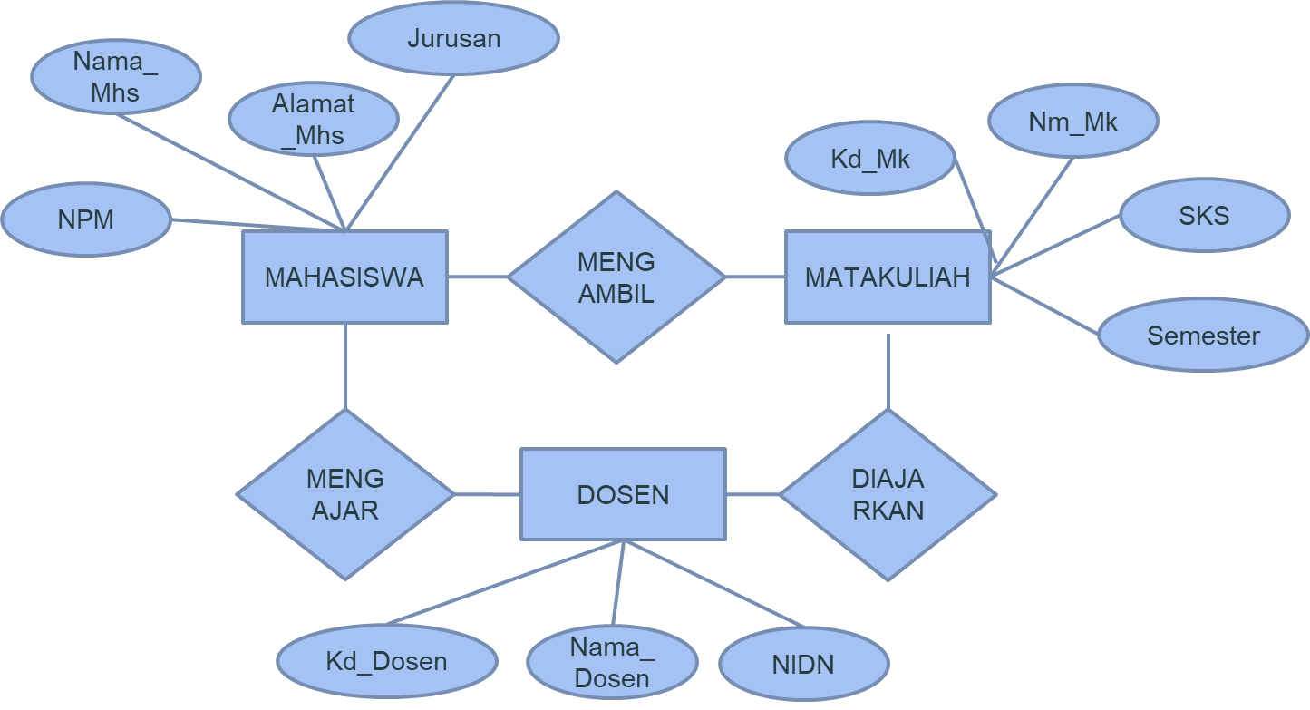
4. TAMBAHKAN ATRIBUT

Slide 54
4. TAMBAHKAN CARDINALITY RATIO
Jurusan
Nama_Mhs
Alamat_Mhs
Nm_Mk
Kd_Mk
NPM
MENGAMBIL
SKS
1
M
MAHASISWA
MATAKULIAH
Semester
M
M
MENGAJAR
DIAJARKAN
1
DOSEN
1
Kd_Dosen
Nama_Dosen
NIDN

Slide 55
TUGAS 5
Suatu klinik mempunyai banyak Petugas Kesehatan untuk melaksanakan proses vaksinasi. Setiap Petugas Kesehatan dapat memeriksa banyak Peserta Vaksinasi. Peserta Vaksinasi mendapatkan vaksin sinovac dari Dokter. Dokter memberikan hasil vaksinasi. Berdasarkan pernyataan tersebut buatlah ERD (Entity Relationship Diagram) dengan entitas Petugas Kesehatan, Peserta Vaksin, Vaksin dan Dokter sertakan juga semua atribut pada setiap entitas, primary key dan cardinality ratio!

